Slide 1
MERANCANG BAGIAN PENDAHULUAN KARYA ILMIAH

Slide 2
LANGKAH-LANGKAH MERANGKAI PENDAHULUAN KARYA ILMIAH

Slide 3
Analisis Keberhasilan menulis KI di Prodi Ilmu Komputer
Tujuan
Manfaat
Penelitian pendahulu
Metode

Slide 4
No. | Aspek | Deskripsi
1 | Tujuan | Mendeskripsikan proses menulis karya ilmiah tahapan pramenulis Mendeskripsikan proses menulis karya ilmiah tahapan saat menulis Mendeskripsikan proses menulis karya ilmiah tahapan pascamenulis
 | Rumusan Masalah | Bagaimana proses menulis karya ilmiah pada tahap pramenulis Bagaimana proses menulis karya ilmiah pada tahap saat menulis Bagaimana proses menulis karya ilmiah pada tahap pascamenulis
 | Asumsi | Mahasiswa ilmu komputer dapat menulis karya ilmiah
 | Kajian Teori | Menulis karya ilmiah …………
 | Kerangka Berfikir

Slide 5
1.2 Rumusan Masalah
Rumusan masalah dalam penelitian ini meliputi:
Bagaimana proses menulis karya ilmiah pada tahap pramenulis
Bagaimana proses menulis karya ilmiah pada tahap saat menulis
Bagaimana proses menulis karya ilmiah pada tahap pascamenulis

Slide 6
Artikel Ilmiah
Rumusan masalah dalam penelitian ini yaitu untuk menjawab pertanyaan (1) Bagaimana proses menulis karya ilmiah pada tahap pramenulis, (2) Bagaimana proses menulis karya ilmiah pada tahap saat menulis, dan (3) Bagaimana proses menulis karya ilmiah pada tahap pascamenulis. Pertama adalah menguraikan bagaimana proses menulis pada tahap pramenulis yang terdiri dari menyusun kerangka tulisan. Kedua, menguraikan bagaimana tahapan mahasiswa dalam mengembangkan kerangka tulisan menjadi tulisan utuh. Terakhir, menguraikan proses penyempurnaan draft tulisan menjadi tulisan yang benar melalui proses editing.

Slide 7
Tujuan Penelitian
Kalimat tujuan penelitian dibuat clear untuk menghindari perubahan ketika telah di tengah jalan penelitian.
Contoh tujuan penelitian:
Penelitian ini bertujuan menganalisis pencapaian kelas menulis artikel ilmiah di prodi Ilmu Komputer, Universitas PGRI Wiranegara.

Slide 8
Membuat Hipotesis/Asumsi Penelitian
Hipotesis atau asumsi ditulis setelah clear kalimat tujuan penelitian. Hipotesis/asumsi dibuat selaras dengan tujuan penelitian.
Cara melakukan hipotesis/asumsi:
Terdapat pencapaian kelas menulis artikel ilmiah di prodi Ilmu Komputer, Universitas PGRI Wiranegara.

Slide 9
Mengajukan Pertanyaan
Ajukan pertanyaan utama tunggal. Pertanyaan penelitian utama tunggal disusun selaras dengan tujuan penelitian dan hipotesis.
Cara mengajukan pertanyaan utama tunggal:
Bagaimana pencapaian kelas menulis artikel ilmiah di prodi Ilmu Komputer, Universitas PGRI Wiranegara.

Slide 10
Merinci Pertanyaan
Contoh pertanyaan terinci di bawah ini:
Bagaimana artikel ilmiah?
Bagaimana kelas menulis?
Bagaimana pencapaian kelas menulis artikel ilmiah di prodi Ilmu Komputer, Universitas PGRI Wiranegara.

Slide 11
Mencari Referensi
Referensi dilacak melalui mesin pencarian dengan menyiapkan beberapa kata kunci seperti “artikel ilmiah”, “kelas menulis” dan "academic writing."

Slide 12
Tinjauan Pustaka/Penelitian Pendahulu
Contoh tinjauan pustaka di bawah ini:
Penelitian pertama dilakukan oleh Henry (2019) dengan judul “The Process of Essay Writing in A Literature Course: The Student's Views and The Tutor's Feedback”. Penelitian ini bertujuan membangun cara dosen agar dapat lebih efektif membantu siswa dalam penulisan artikel ilmiah dan meningkatkan kualitasnya. Ini merupakan suatu penelitian tindakan yang beripijak pada konsep writing academic texts dan writing in a more specific. Hasil dan pembahasan penelitian ini bahwa penulisan paper mahasiswa relatif eklektik dan umpan balik dosen memiliki peran sentral. Penelitian ini menyimpulkan bahwa peningkatan kualitas penulisan mahasiswa ditentukan oleh peningkatan kualitas pengawasan dosen.

Slide 13
Untuk memudahkan tinjauan pustaka maka dibuat matriks
No. | Penulis (Tahun) | Judul | Kategori/ Penerbit | Tujuan | Teori/ Konsep | Metode/ Analisis | Hasil/ Pembahasan | Simpulan & Saran
1 | Muhammad Henry | The Process of Essay Writing in A Literature Course: The Student's Views and The Tutor's Feedback | Jurnal Praniti, Univ PGRI Wiranegara Vol 2 No. 2 (2023) | membangun cara dosen agar dapat lebih efektif membantu siswa dalam penulisan artikel ilmiah dan meningkatkan kualitasnya
2
3
4

Slide 14
Kerangka Berpikir
Artikel ilmiah diartikan sebagai karya akademik hasil penelitian yang dipublikasikan di jurnal ilmiah (Penyusun, 2019). Aspek utama artikel ilmiah mencakup substansi berkenaan dengan topik, tema, dan fokus bidang keilmuan paling mutakhir (Bakla, 2020). Secara umum tubuh artikel meliputi judul, penulis, abstrak, pendahuluan, metode penelitian, hasil dan pembahasan, kesimpulan dan daftar pustaka (Darmalaksana, 2020).
Sejumlah perguruan tinggi menyelenggarakan kelas menulis (Baldwin, Ching, & Hsu, 2018). Terdapat beberapa kelas menulis yang diselenggarakan secara online dengan menggunakan berbagai platform semisal grup WhatApp (Mohesh & Meerasa, 2016). Materi latihan kelas menulis antara lain penulisan artikel, proses review antar-sejawat (Coit, 2014)dan pengiriman ke jurnal ilmiah (Wragg, Chartier, Lemoyne, Déri, & Gadbois, 2020). Peserta latihan biasanya merupakan akademisi pendidikan tinggi, baik dosen maupun mahasiswa (Maha, Shazia, & Jehan, 2016).
Pencapaian kelas menulis ditetapkan dalam bentuk target meliputi peningkatan skill penulisan artikel (Aghajani & Adloo, 2018), bahan artikel, dan publikasi ilmiah (Penyusun, 2018). Tahapan pelaksanaan kelas menulis mencakup penyampaian materi (Baldwin, Ching, & Hsu, 2018), pelaksanaan latihan (Holland, 2019), dan telaah umpan balik (Org, 2019). Hasil capain kelas menulis berupa publikasi artikel di jurnal ilmiah (Darmalaksana, 2019).

Slide 15
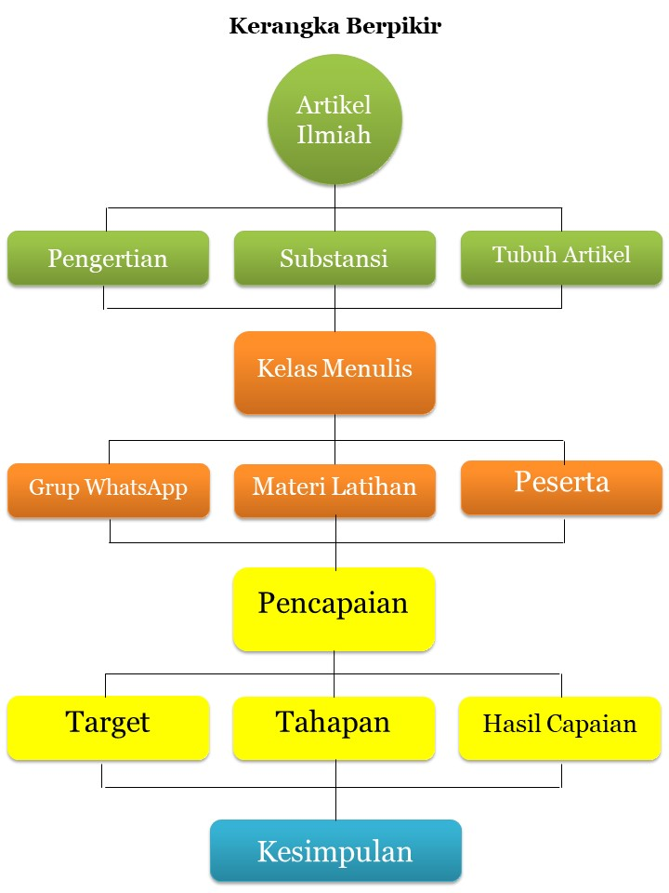

Slide 16
Template Pendahuluan
Menulis latar yang merupakan lingkar luar yang membungkus topik, tema, dan fokus yang akan dibahas → hal umum → 1 paragraf
Menulis topik, tema, dan fokus yang akan dibahas → 1 paragraf
Menulis alasan mengapa hal itu penting dibahas → 1 paragraf
Menulis kajian/penelitian terdahulu → 3 paragraf
Menulis kerangka berpikir → 3 paragraf
Menulis hipotesis/asumsi → 1 paragraf
Menulis pertanyaan penelitian → 1 paragraf
Menulis tujuan penelitian → 1 paragraf

